Slide 1

JSCPによる資料の提供
ぜひ、ご活用ください
0
Notes:
以上の ことを踏まえて、JSCPでは、教職員の皆様の支援として、
資料集や研修データなどを纏めています。

Slide 2
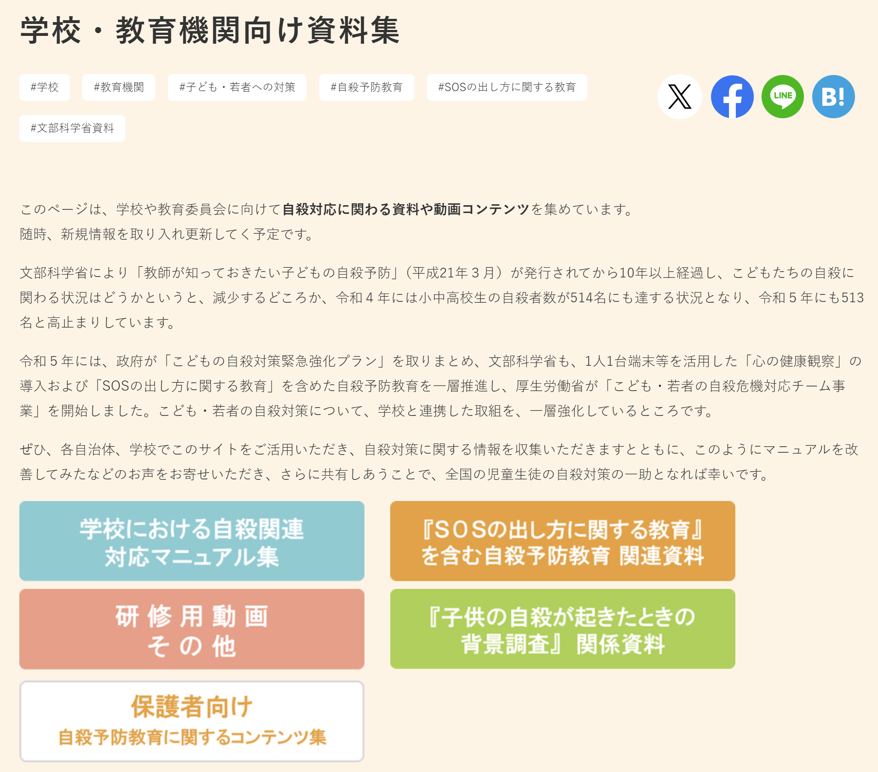
Notes:
JSCPのトップページのメニューから「学校・教育機関向け資料集」を検索していただくと、表示されたコンテンツにたどり着きます。
申し訳ないのですが、現在、サイトの改修中ですので、ここでリンクを貼っても、機能しなくなる可能性がありますので、省かせていただきました。
ご容赦ください。
このページから、さらに５つのコンテンツに分かれます。

Slide 3
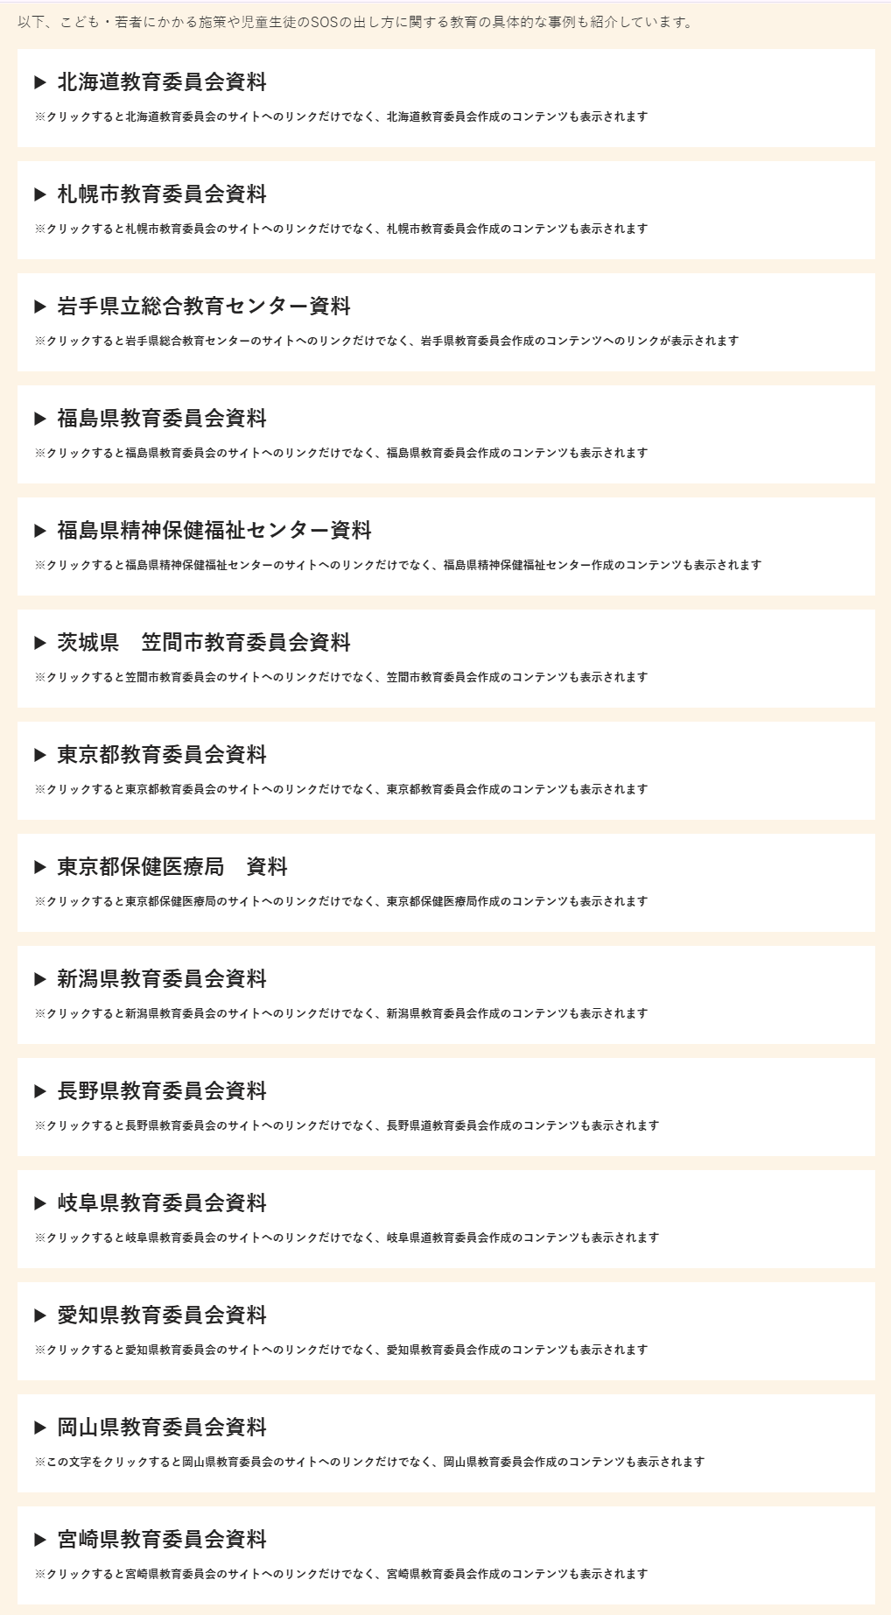
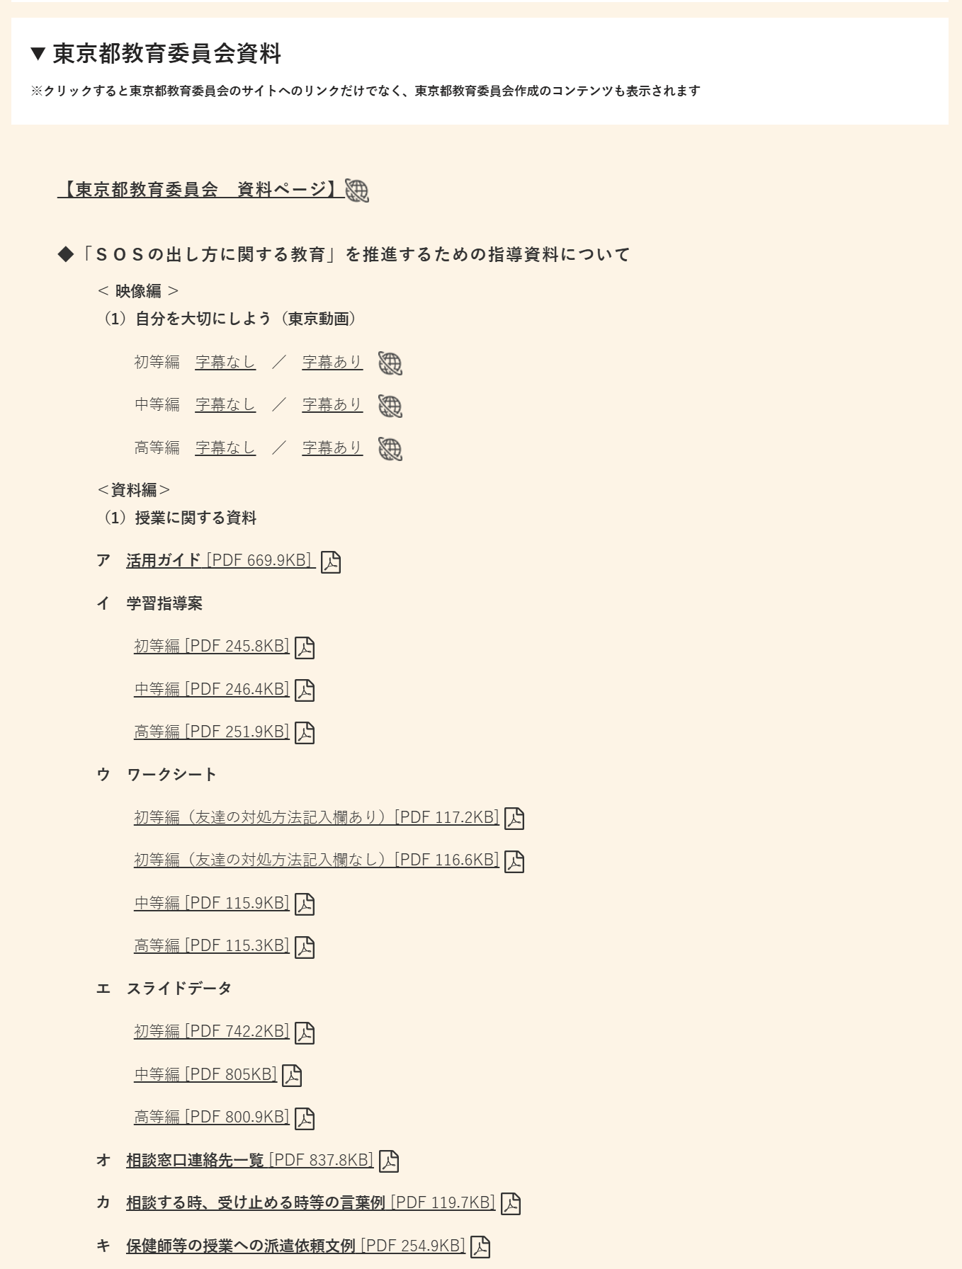
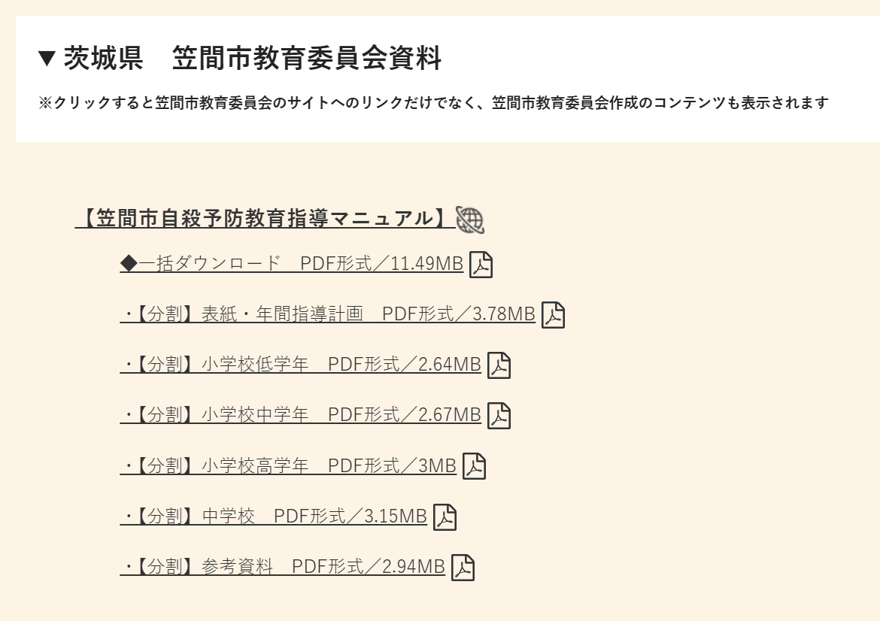
「SOSの出し方に関する教育」
Notes:
「SOSの出し方に関する教育」では、いろいろな教育委員会等が 公開しているサイトへのリンク が張られています。

Slide 4
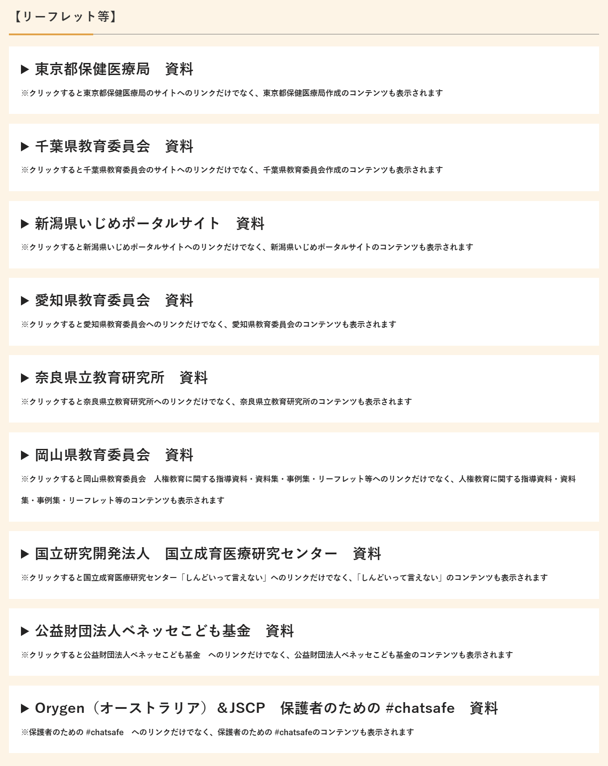
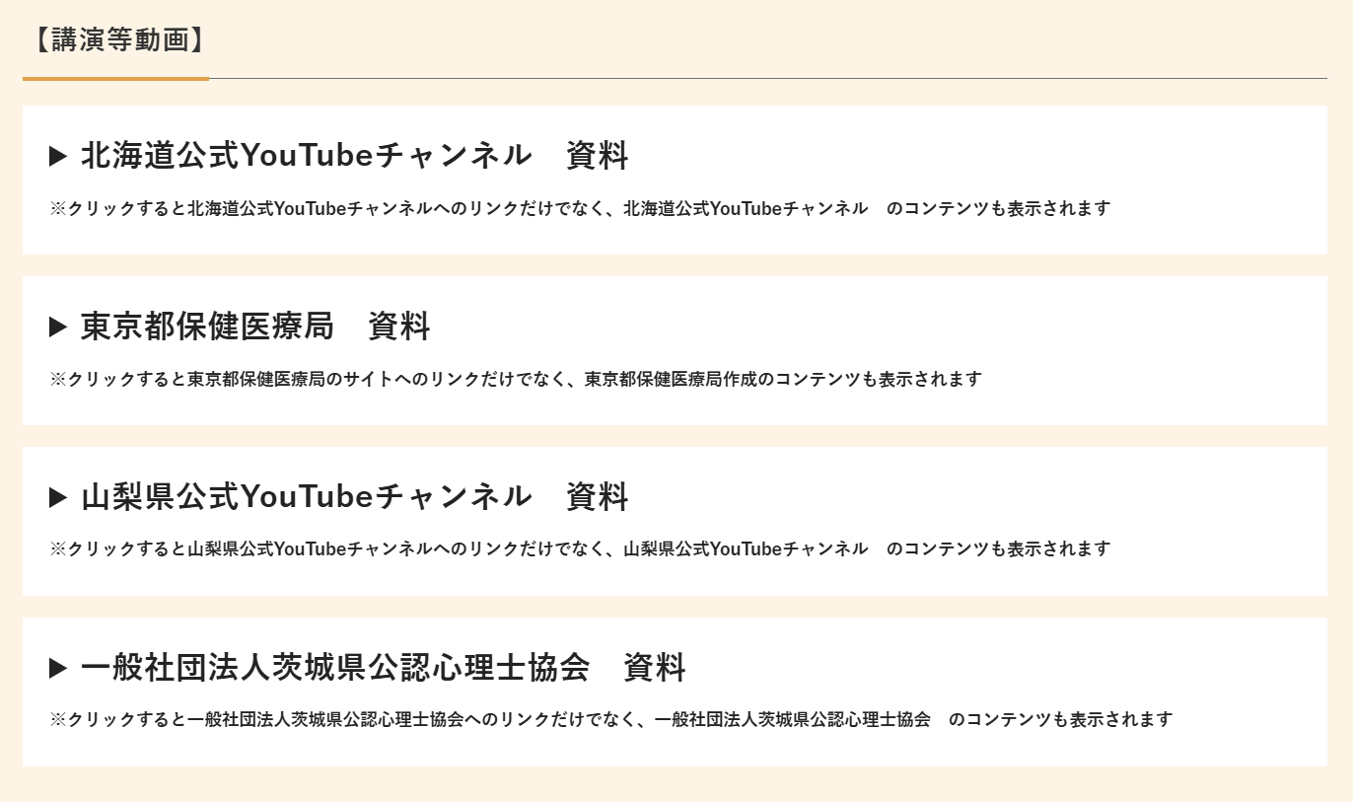
保護者向け、自殺予防教育に関するコンテンツ集
Notes:
教職員の他にも 保護者や子供たちと関わることが多い方に お知らせいただきたいコンテンツ等も 集めています。
学校の保護者会などでの活用や 学校だよりなどで そのURLをご紹介いただくことも有効です。

Slide 5
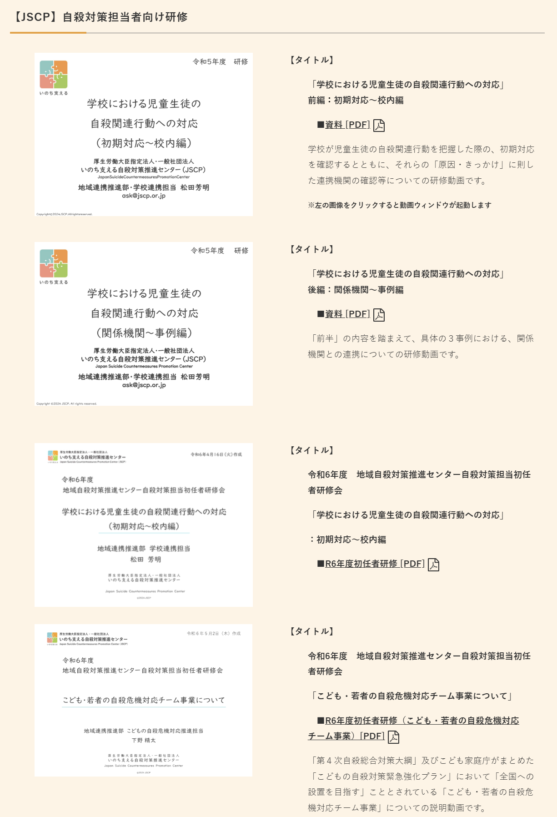
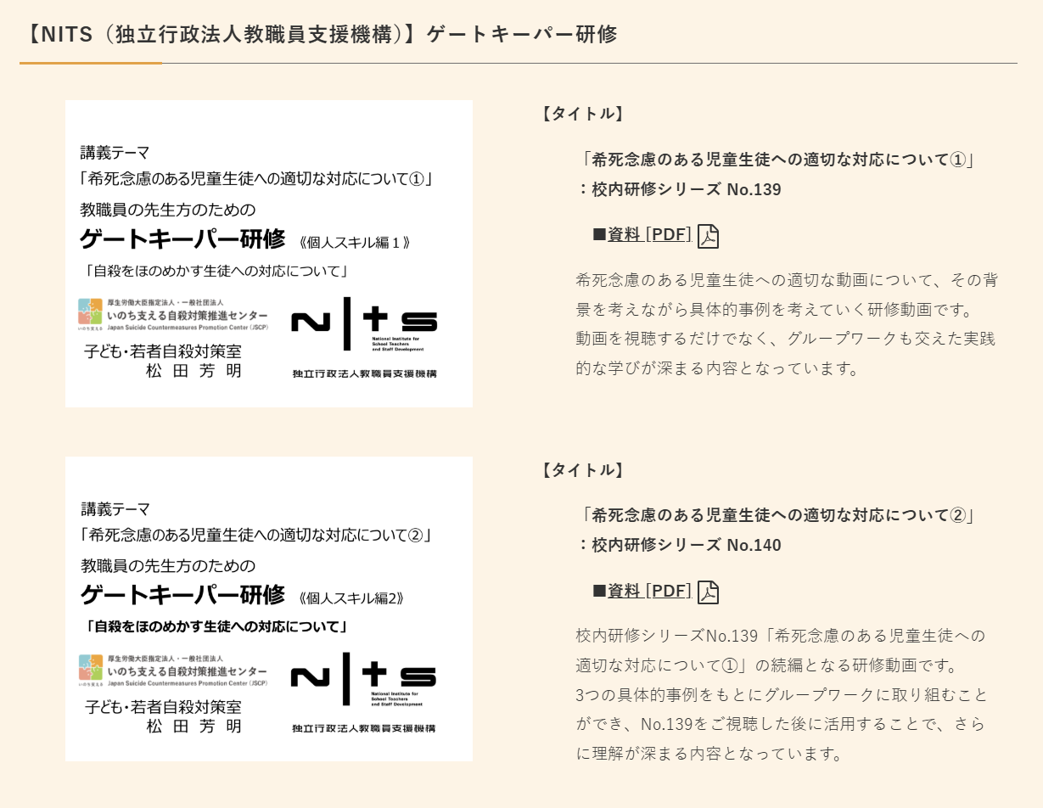
研修動画
Notes:
研修動画のページには、教職員向けの ゲートキーパー研修等の動画などが、アップロードされています。
ご自由にご活用下さい。 教育委員会事務局や 学校などにも周知し 研修として、ご利用いただければ幸いです。

Slide 6
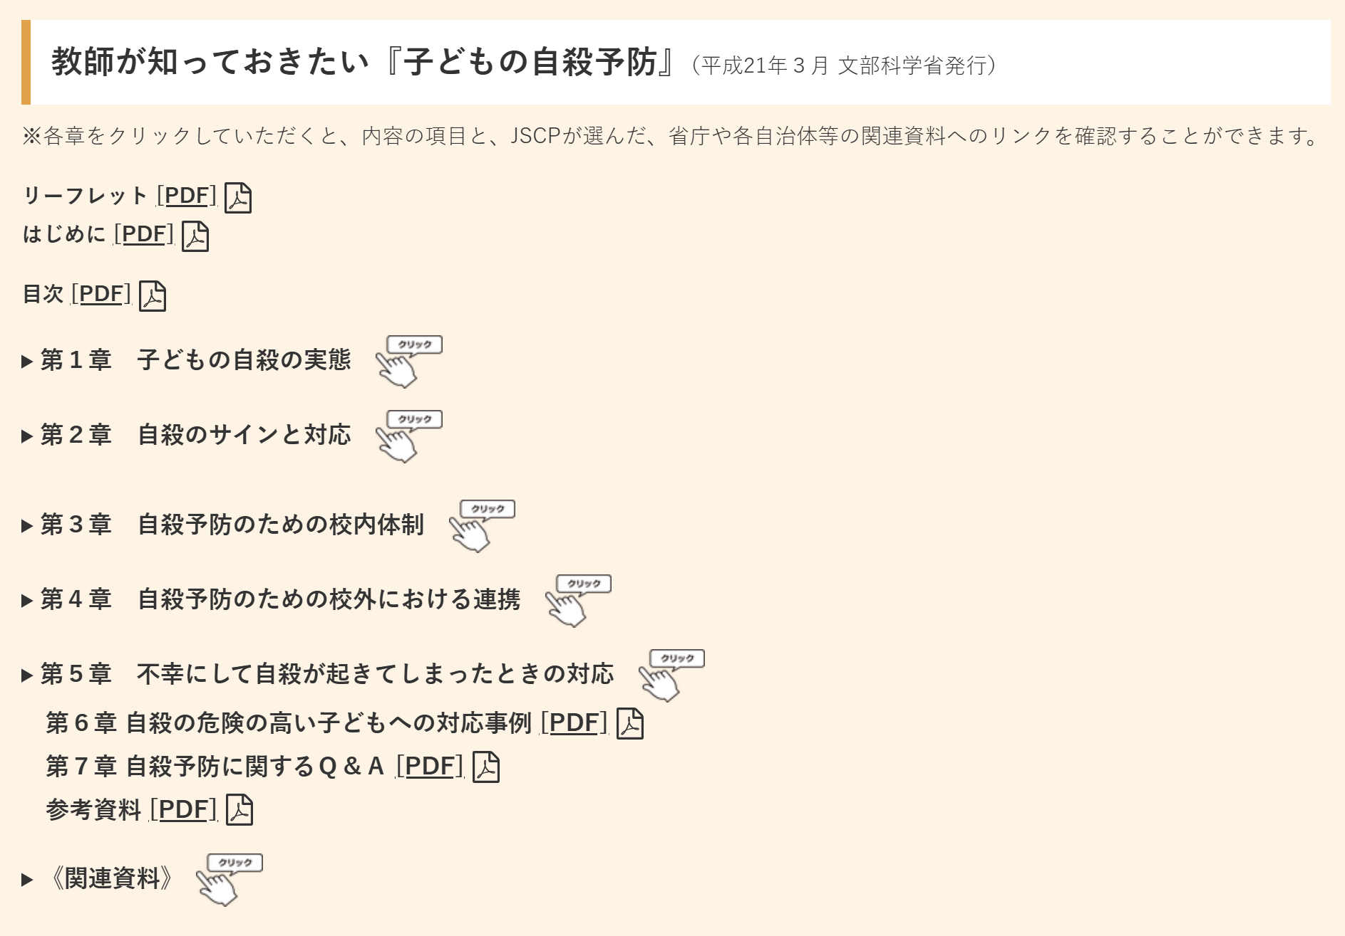
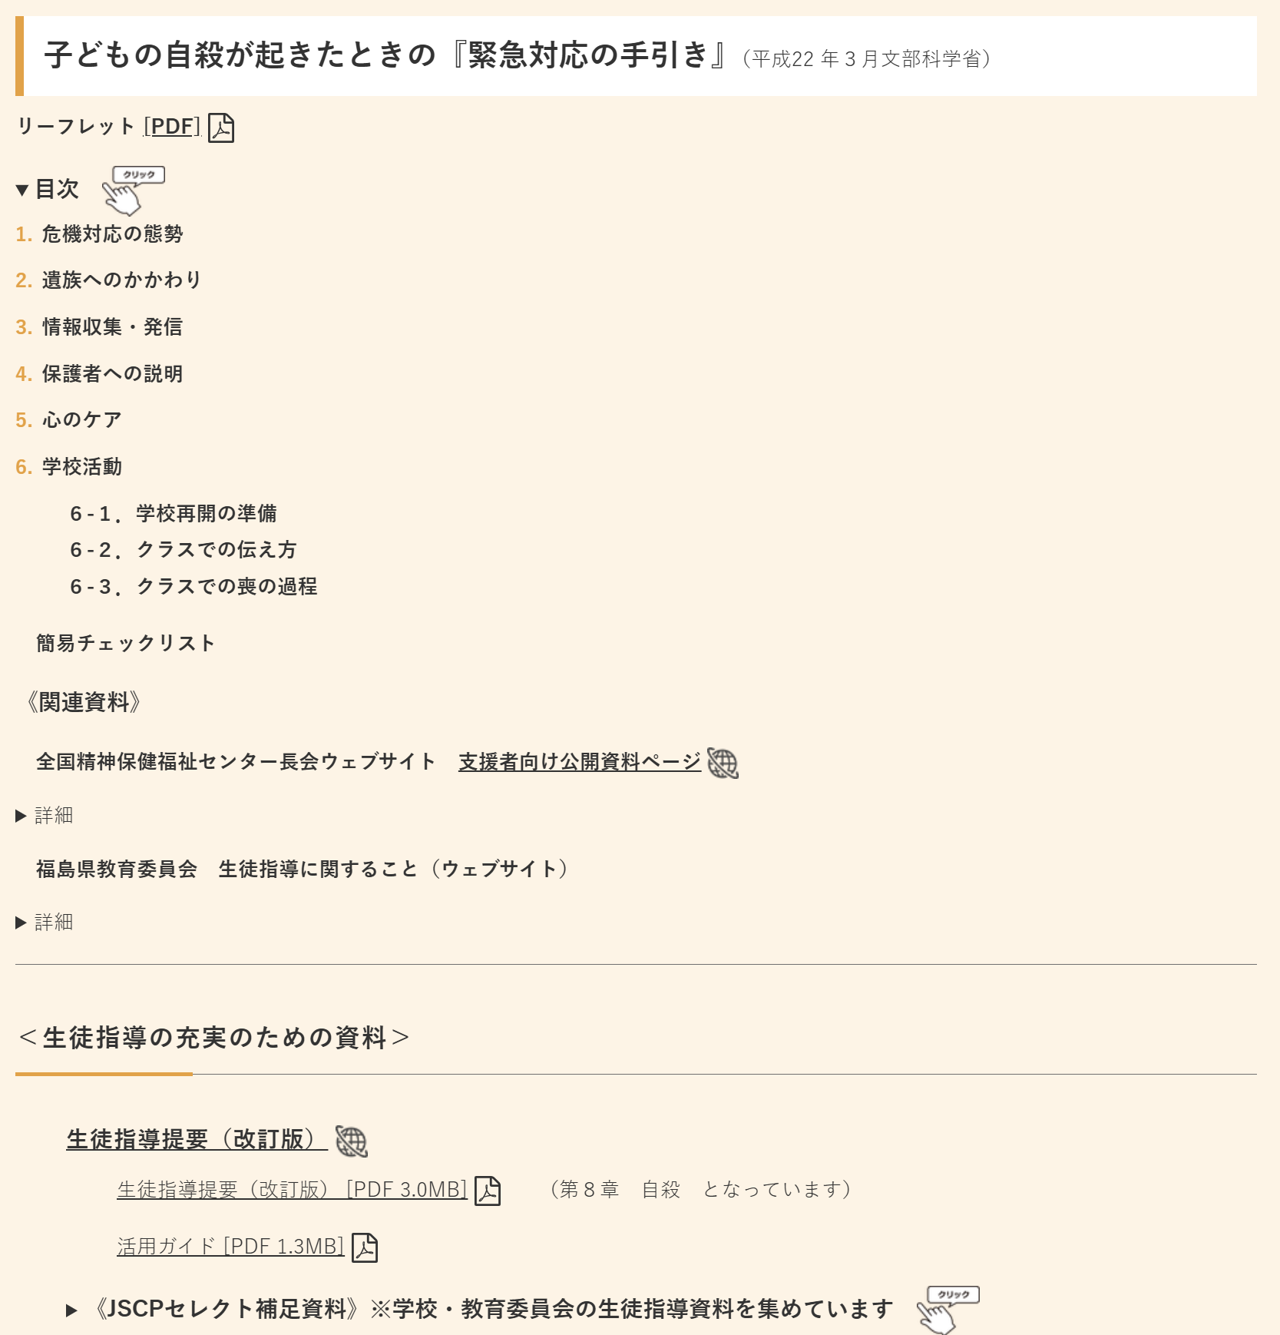
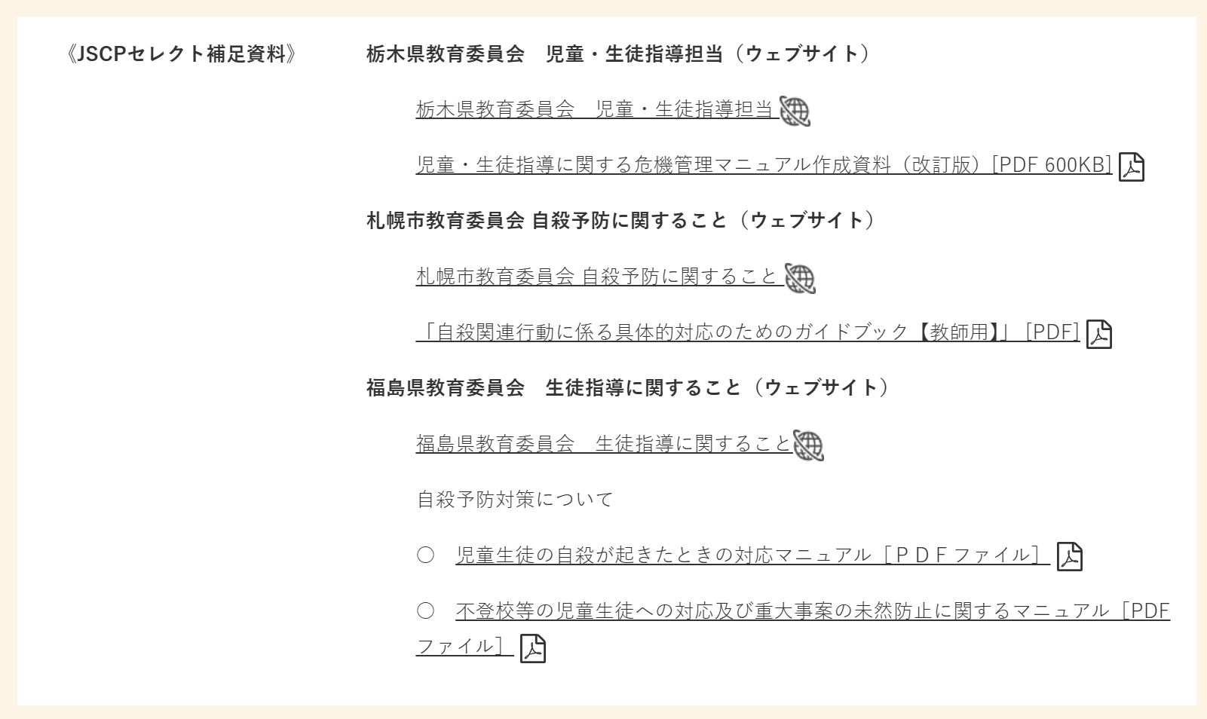
対応
マニュアル
Notes:
文部科学省が 以前に発行した冊子 と併せて、それにともない、自治体等が作成した資料 へのリンクも掲載しています。

Slide 7
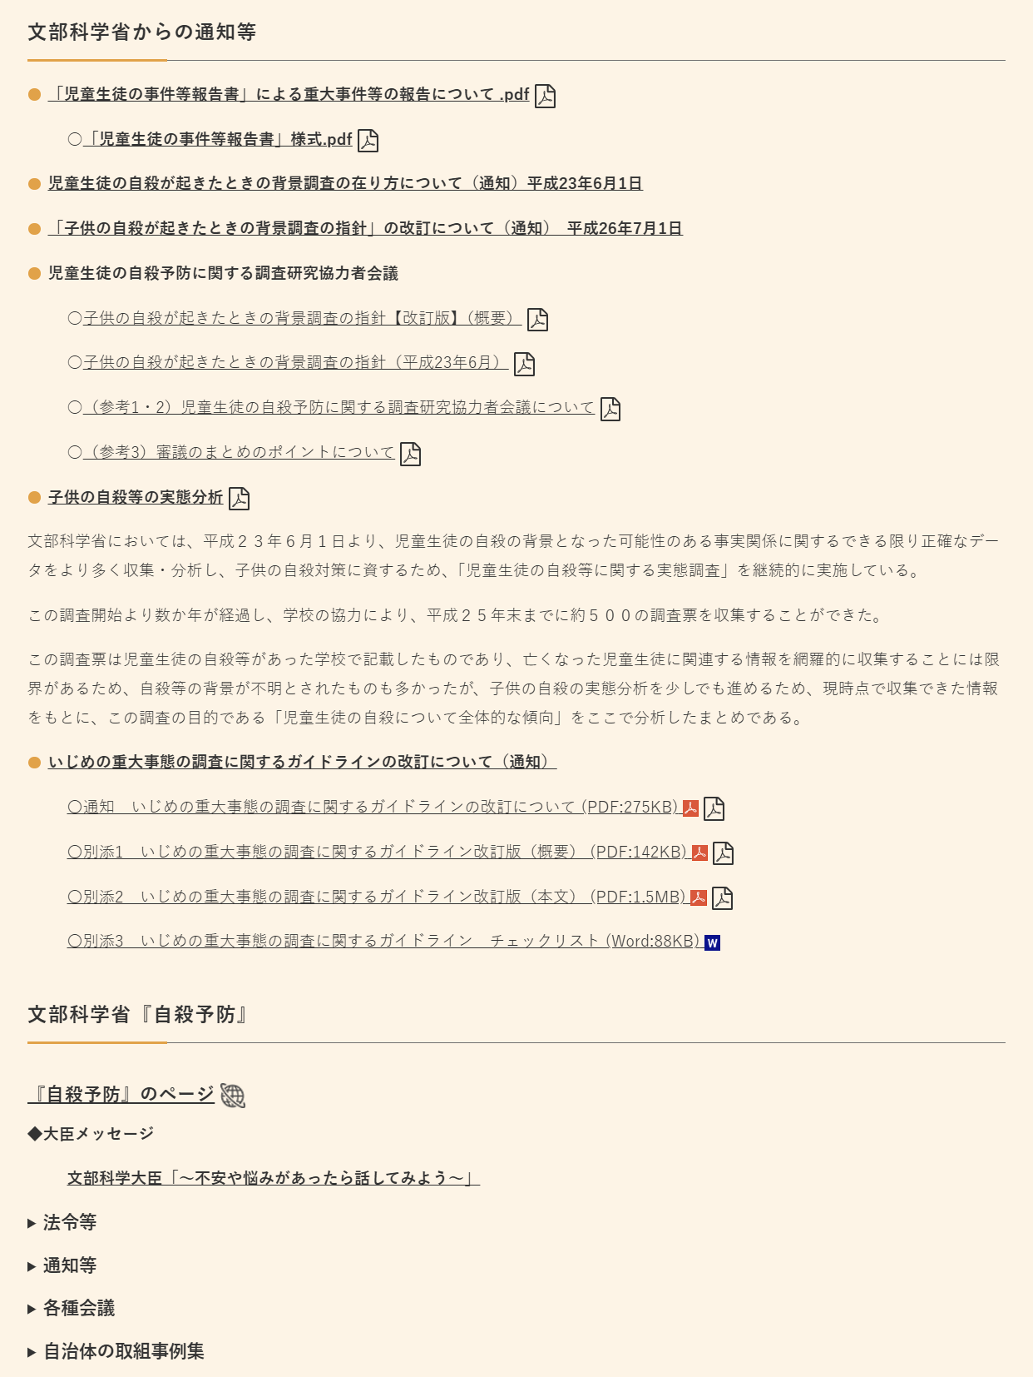
「子供の自殺が起きたときの背景調査」関係資料
Notes:
最後に、このページは、利用されないのが望ましいことですが、
子供の自殺が起きた際の 対応関係の資料がまとまっています。
文部科学省の資料へのリンクが掲載されています。

Slide 8
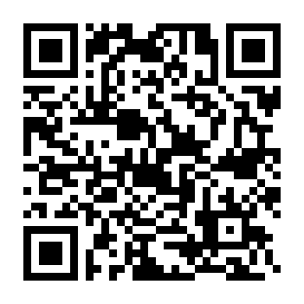

国立成育医療研究センター コロナ×こども本部「しんどいって言えない」リーフレット・動画
Notes:
自傷をしている人 への対応のポイントが わかりやすい資料 があります。
国立成育医療研究センター が作成した 動画と リーフレットで、同センターのHPからアクセスできます。
自傷をしている 生徒本人や 保護者への説明 の際にも 使用できますので、右上のQRコードから ぜひ、お時間のあるときに 見てみてください。

Slide 9

Notes:
ご清聴ありがとうございました。
この研修は、昨年度の中上級者研修に
この動画のロングバージョンと
学校における児童生徒の自殺関連行動への対応（関係機関～事例編）
の2本の動画があります。
地域版ホエールで、ダウンロードすることができますので、ご利用ください。

